Slide 1
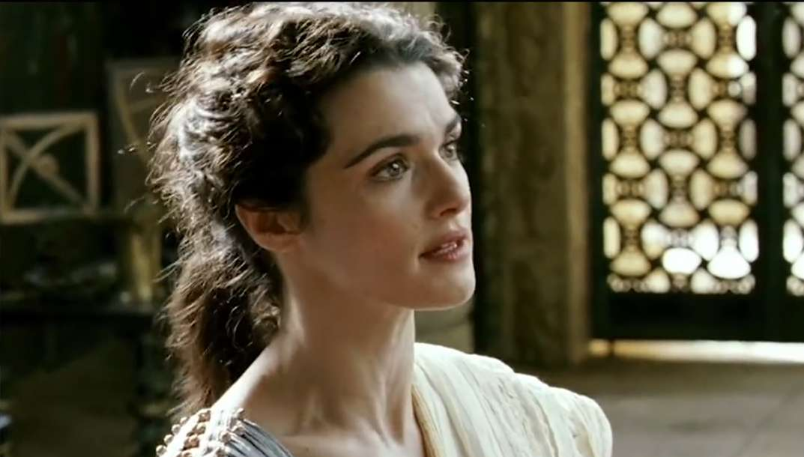
Hypatie

Slide 2
Son père Théon Alexendrie

Slide 3
fonction
'Hypatie marcelienne est une néo-platonicienne qui croit au pouvoir de la Beauté — sous toutes ses formes artistiques, mais surtout celle de la littérature — comme instrument de la reconquête de l'Un et moyen d'accès à l'éternel

Slide 4
Période de temp
VIIe siècle

Slide 5
localité
alexendrie

Slide 6
Elle étai considéré comme la premier philosophe
Faite entrer l’accusé
Vérifier l’accusé
Enforcer l’accuser
Même efforcer l’accusé

Slide 7
Elle enseigne elle vulgarise l’astronomie

